Slide 1


数学建模与数学实验
数学建模简介
后勤工程学院数学教研室

Slide 2
数学建模简介
1.关于数学建模
2.数学建模实例
A.人口预报问题
B. 椅子能在不平的地面上放稳吗？
C.双层玻璃的功效
3.数学建模论文的撰写方法

Slide 3
一、名词解释
1、什么是数学模型？
数学模型是对于现实世界的一个特定对象，一个特定目的，根据特有的内在规律，做出一些必要的假设，运用适当的数学工具，得到一个数学结构。
简单地说：就是系统的某种特征的本质的数学表达式（或是用数学术语对部分现实世界的描述），即用数学式子（如函数、图形、代数方程、微分方程、积分方程、差分方程等）来描述（表述、模拟）所研究的客观对象或系统在某一方面的存在规律。

Slide 4
2、什么是数学建模?
数学建模是利用数学方法解决实际问题的一种实践。即通过抽象、简化、假设、引进变量等处理过程后，将实际问题用数学方式表达，建立起数学模型，然后运用先进的数学方法及计算机技术进行求解。
观点：“所谓高科技就是一种数学技术”

Slide 5
■ 数学建模其实并不是什么新东西，可以说有了数学并需要用数学去解决实际问题，就一定要用数学的语言、方法去近似地刻划该实际问题，这种刻划的数学表述的就是一个数学模型，其过程就是数学建模的过程。数学模型一经提出，就要用一定的技术手段（计算、证明等）来求解并验证，其中大量的计算往往是必不可少的，高性能的计算机的出现使数学建模这一方法如虎添翼似的得到了飞速的发展，掀起一个高潮。
■ 数学建模将各种知识综合应用于解决实际问题中，是培养和提高同学们应用所学知识分析问题、解决问题的能力的必备手段之一。

Slide 6
二、数学建模的一般方法和步骤
建立数学模型的方法和步骤并没有一定的模式，但一个理想的模型应能反映系统的全部重要特征： 模型的可靠性和模型的使用性
建模的一般方法：
◆ 机理分析 ◆ 测试分析方法

Slide 7
机理分析：根据对现实对象特性的认识，分析其因果关系，找出反映内部机理的规律，所建立的模型常有明确的物理或现实意义。
测试分析方法：将研究对象视为一个“黑箱”系统，内部机理无法直接寻求，通过测量系统的输入输出数据，并以此为基础运用统计分析方法，按照事先确定的准则在某一类模型中选出一个数据拟合得最好的模型。 测试分析方法也叫做系统辩识。
将这两种方法结合起来使用，即用机理分析方法建立模型的结构，用系统测试方法来确定模型的参数，也是常用的建模方法。

Slide 8
在实际过程中用那一种方法建模主要是根据我们对研究对象的了解程度和建模目的来决定。机理分析法建模的具体步骤大致可见右图。
实际问题
抽象、简化、假设
确定变量、参数
建立数学模型并数学、数值地求解、确定参数
用实际问题的实测数据等来检验该数学模型
不符合实际
符合实际
交付使用，从而可产生经济、社会效益
建模过程示意图

Slide 9
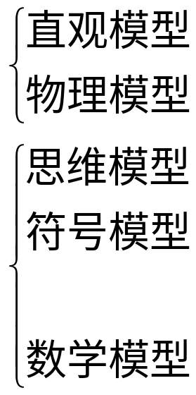

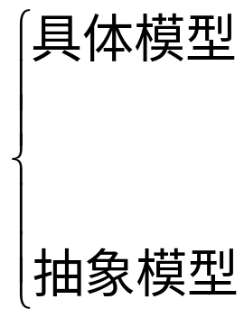
三、数学模型及其分类
模型

Slide 10
数学模型的分类：
◆ 按研究方法和对象的数学特征分：初等模型、几何模型、优化模型、微分方程模型、图论模型、逻辑模型、稳定性模型、扩散模型等。
◆ 按研究对象的实际领域（或所属学科）分：人口模型、交通模型、环境模型、生态模型、生理模型、城镇规划模型、水资源模型、污染模型、经济模型、社会模型等。

Slide 11
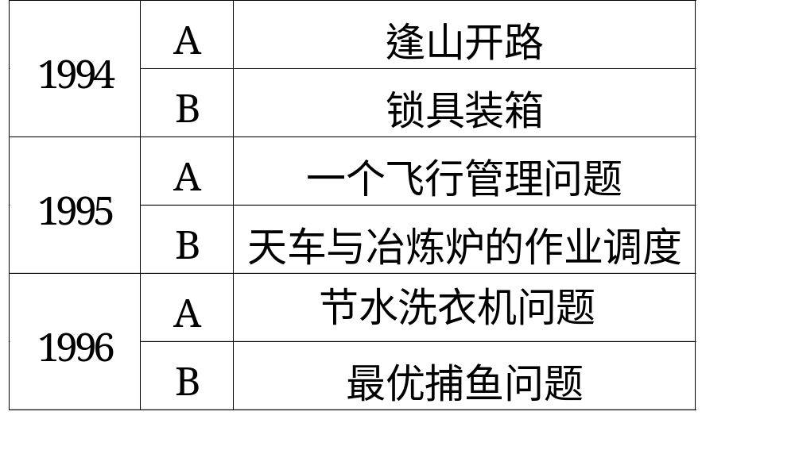
四、近几年全国大学生数学建模竞赛题

Slide 12
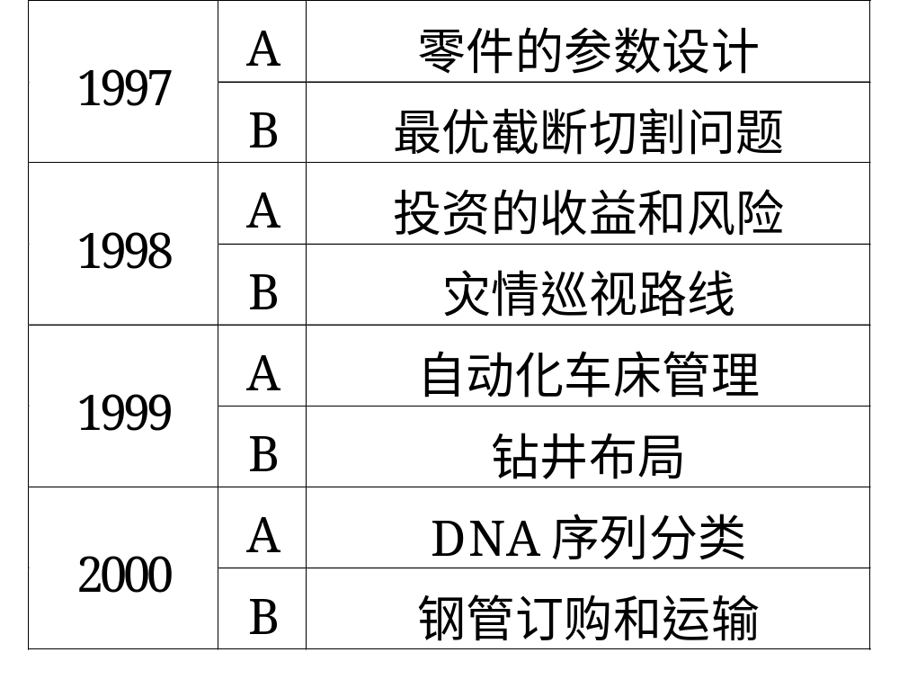
返回

Slide 13
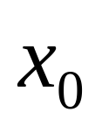
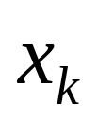
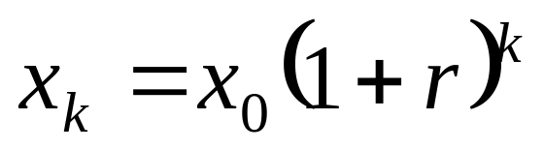
数学建模实例
1、如何预报人口？
要预报未来若干年（如2005）的人口数，最重要的影响因素是今年的人口数和今后这些年的增长率（即人口出身率减死亡率），根据这两个数据进行人口预报是很容易的。
记今年人口为 ，k年后人口为 ，年增长率为r，则预报公式为：
预报正确的条件： 年增长率r保持不变。

Slide 14
人口模型
1、指数增长模型（马尔萨斯人口模型）：
英国人口学家马尔萨斯（Malthus1766~1834）于1798年提出。
2、阻滞增长模型（Logistic模型）
3、更复杂的人口模型
随机性模型、考虑人口年龄分布的模型等
■ 可见数学模型总是在不断的修改、完善使之能符合实际情况的变化。

Slide 15
2、椅子能在不平的地面上放稳吗？
把四只脚的椅子往不平的地面上一放，通常只有三只脚着地，放不稳，然而有人认为只要稍挪动几次，就可以四脚着地，放稳了，对吗？

Slide 16
3、双层玻璃的功效
北方城镇的有些建筑物的窗户是双层的，即窗户上装两层厚度为的玻璃夹着一层厚度为的空气，如左图所示，据说这样做是为了保暖，即减少室内向室外的热量流失。
我们要建立一个模型来描述热量通过窗户的热传导（即流失）过程，并将双层玻璃窗与用同样多材料做成的单层玻璃窗（如右图，玻璃厚度为）的热量传导进行对比，对双层玻璃窗能够减少多少热量损失给出定量分析结果。
返回

Slide 17
怎样撰写数学建模的论文？
1、摘要:问题、模型、方法、结果
2、问题重述
3、模型假设
4、分析与建立模型
5、模型求解
6、模型检验
7、模型推广
8、参考文献
9、附录
实例
返回

Slide 18

谢 谢！

